Slide 1
Політичні партії та громадські організації
у розвитку демократії

Slide 2
Політична партія
- це добровільне й організаційне оформлене об'єднання громадян, яке виражає спільні інтереси, потреби і цілі певної соціальної групи і прагне їх задовольнити шляхом здобуття, утримання й використання державної влади.

Slide 3
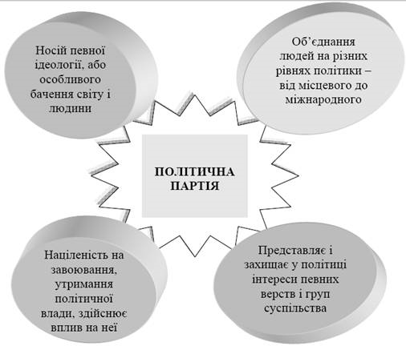
Ознаки політичних партій

Slide 4
Функції політичних партій
боротьба за здобуття влади в державі, формування правлячої еліти та складу уряду;
здійснення зв’язку між суспільством і державою;
визначення цілей, розробка ідеології, програм, прагнення сформувати стратегію розвитку суспільства й переконати громадян у її доцільності;
відбір і формування політичної еліти та лідерів для всіх рівнів політичної системи суспільства;
політична соціалізація громадян.
Жодна сучасна демократія не може обійтися без політичних партій, які,
конкуруючи,гарантують представництво інтересів практично всіх верств
суспільства у політичному процесі.

Slide 5
Правовий статус політичних партій в Україні
Конституцією України, що закріплює право гро-мадян України на свободу об'єднання в політичні партії й відповідні обмеження реалізації цього права (статті 36-37);
Законами України: «Про політичні партії в Україні», «Про вибори народних депутатів України», «Про вибори Президента України», «Про місцеві вибори» тощо;
статутом, який ухвалюється на Установчому з’їзді політичної партії та закріплює її назву, внутрішню структуру і повноваження її органів, місцевих орга-нізацій та осередків, порядок вступу до політичної партії, зупинення та припинення членства в ній та ін.

Slide 6
Політичні партії мають право:
1) вільно провадити свою діяльність у межах, передбачених Конституцією України, цим Законом та іншими законами України;
2) Брати участь у виборах Президента України, до Верховної Ради України, до інших органів державної влади, органів місцевого самоврядування та їх посадових осіб у порядку, встановленому відповідними законами України;
3) Використовувати державні засоби масової інформації, а також засновувати власні засоби масової інформації, як передбачено відповідними законами України;
4) підтримувати міжнародні зв'язки з політичними партіями, гро-мадськими організаціями інших держав, міжнародними і між-урядовими організаціями, засновувати (вступати між собою у) міжнародні спілки;
5) ідейно, організаційно та матеріально підтримувати молодіжні, жіночі та інші об’єднання громадян, надавати допомогу у їх створенні.

Slide 7
Партії за місцем у системі державної влади
Правлячі
Опозиційні
протидіють будь-якій владі
( від лат. oppositio «протиставлення,
заперечення» - протидія, опір певній політиці, протистояння певній політичній силі, інституту, рішенню)
(поділяються на правлячі
одноосібно та у складі коаліцій);

Slide 8
Прокоментуйте філософські думки
Американський президент Томас Джефферсон зазначав, що «воля більшості повинна в усіх випадках домінувати, але, щоб ця воля була правомірною, вона має бути розумною, аби меншість мала рівні права, порушувати які було б гнобленням». Конституція США містить форми захисту парламентської меншості, якій надане право протесту проти проектованих змін Основного Закону. Ці права меншості настільки значні,
що протягом більш ніж 200-річного існування США було ратифіковано лише 26 поправок до Конституції, а американська Конституція є найбільш стійкою з усіх існуючих.
• Поміркуйте, чи відображено ці принципи в українсь-кому законодавстві.

Slide 9
Політичним партіям гарантується свобода опозиційної діяльності, а зокрема:
можливість викладати публічно і обстоювати свою позицію з питань державного і суспільного життя;
брати участь в обговоренні та оприлюднювати і обґрунтовувати критичну оцінку дій і рішень органів влади, використовуючи для цього держав-ні та недержавні засоби масової інформації в порядку, установленому законом.
вносити до органів державної влади України та органів місцевого самоврядування пропозиції, які обов'язкові для розгляду відповідними органами в установленому порядку.

Slide 10
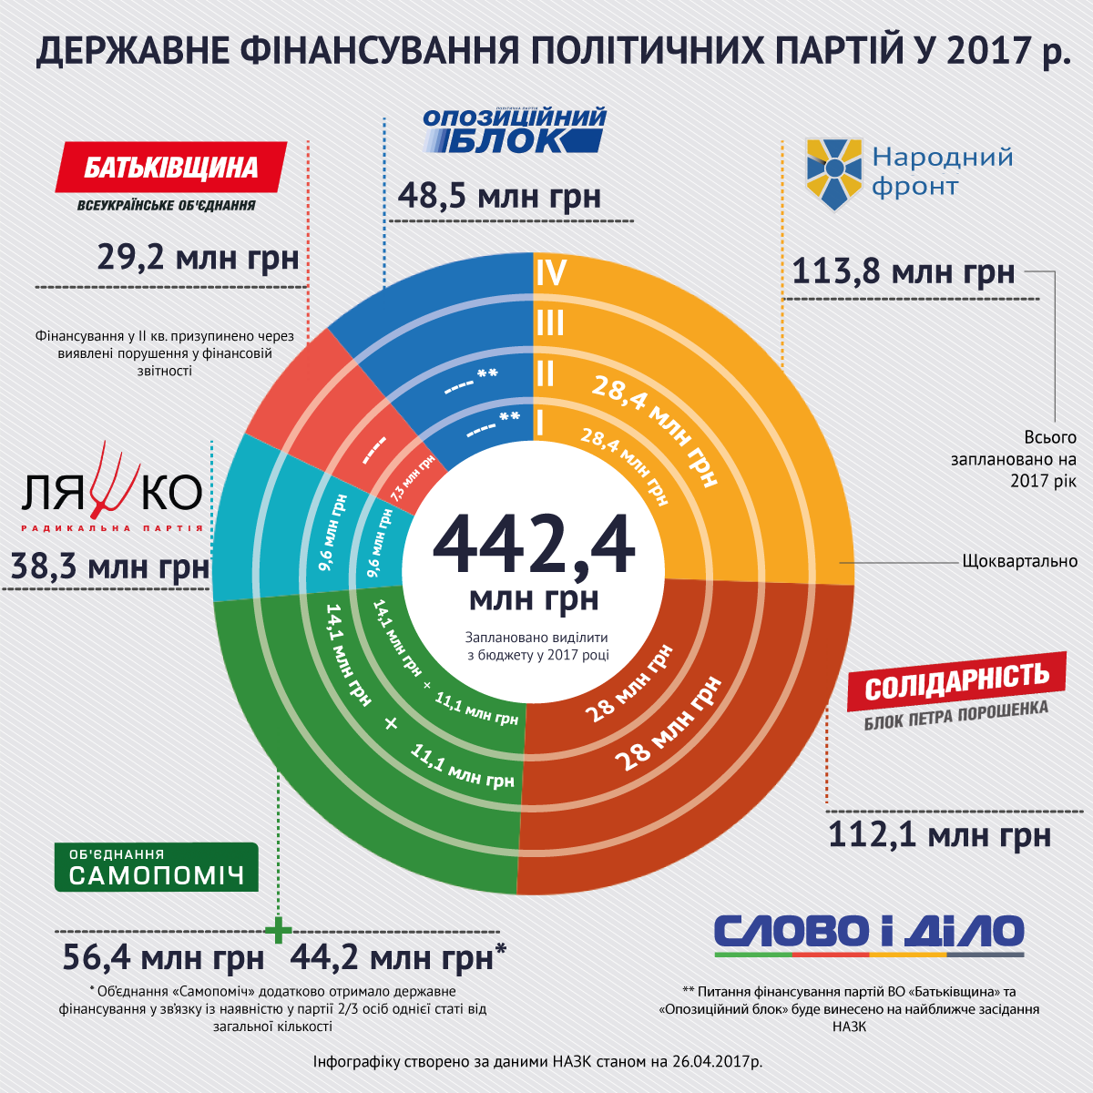

Slide 11
Партії за політичним спектром

Slide 12
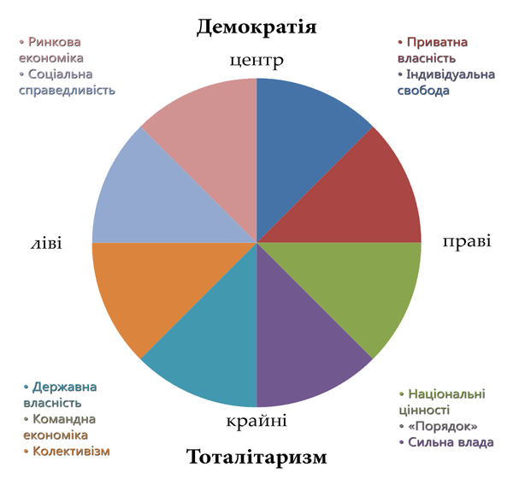

Slide 13
Партії за світоглядними позиціями
Прагматичні
Ідейно-
політичні
не мають ідеологічних програм і прагнуть залучити якомога більше прихильників для перемоги на виборах
керуються певними ідейними принципами (консервативні, ліберальні, реформістські,революційні тощо)

Slide 14
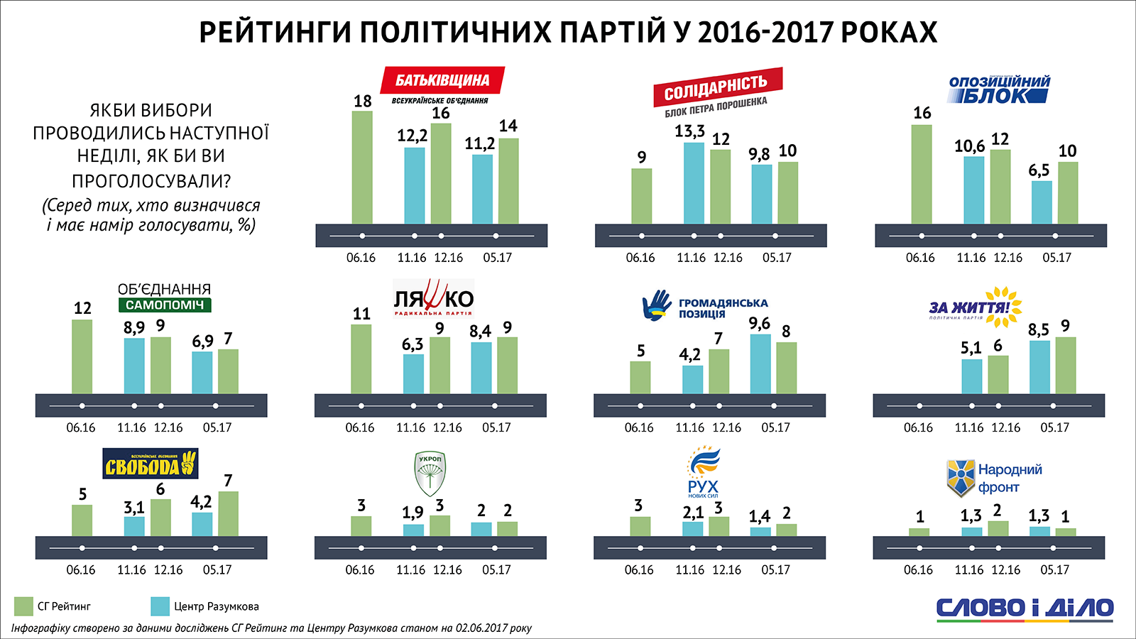

Slide 15
Громадська організація
це об’єднання громадян для задоволення та захисту своїх законних соціальних, економічних, творчих, вікових, національно-культурних, спортивних та інших спільних інтересів.

Slide 16
Громадські організації характеризуються низкою спільних ознак:
? Зіставте поняття політична партія та громадська організація, порівнюючи їх значення для демократії.
! На відміну від політичних партій, які змагаються за державну владу, за право формувати державну політику і здійснювати державну владу, громадські організації більш наближені до базових потреб населення, адже громадяни об’єднуються в їхніх лавах
для реалізації і захисту своїх законних соціальних, економічних, професійних, творчих, вікових, національно-культурних та інших
спільних інтересів.
1) суспільний характер — організації, які покликані вирішувати суспільно значущі проблеми;
2) добровільність — для їх створення й діяльності служить вільна воля самих засновників й учасників;
3) спільність інтересів учасників — як інтелектуально-світоглядна основа цих формувань;
4) метою створення цих формувань є реалізація прав і свобод громадян;
5) легальність — мета цих формувань і форми діяльності громадських формувань є цілком законними; заради цього здійснюється їх легалізація;
6) некомерційний характер — отримання прибутку, збагачення засновників та учасників не може бути основною метою цих формувань;
7) способом досягнення поставленої перед громадським формуванням мети виступають спільні законні дії самих його учасників.

